Slide 1
Человек и его деятельность

Slide 2
Домашнее задание §5 – читать, выучить все понятия в тетради, рабочая тетрадь §3 задания 1,2,3

Slide 3
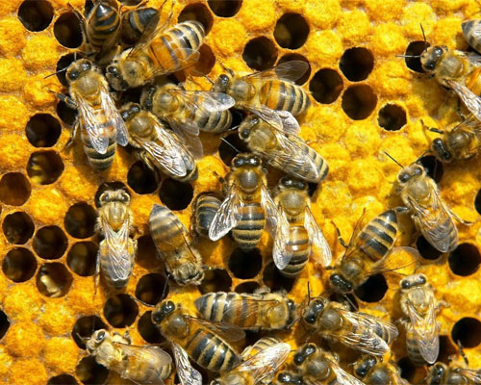
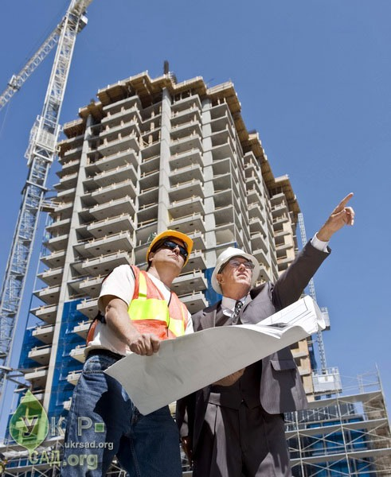
Деятельность присуща только человеку
В основе действий животных лежат инстинкты, животные используют только то, что есть в природе.
Пчела строит
Человек строит
Приспосабливается к окружающей среде
Изменяет окружающую среду

Slide 4
Деятельность вид активности направленный на изменение, преобразование окружающей среды , в результате которого получается нечто новое

Slide 6

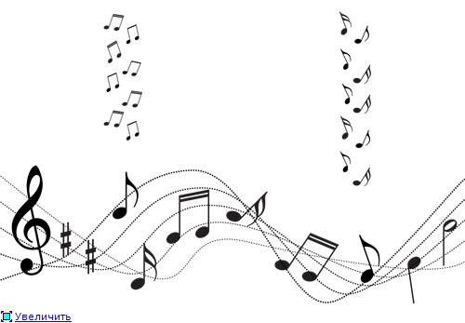
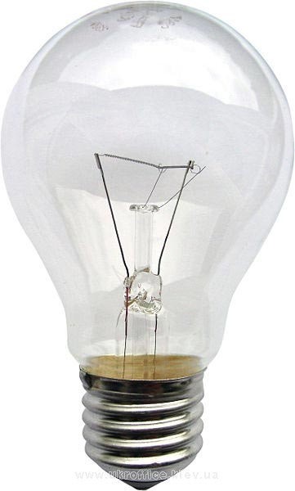
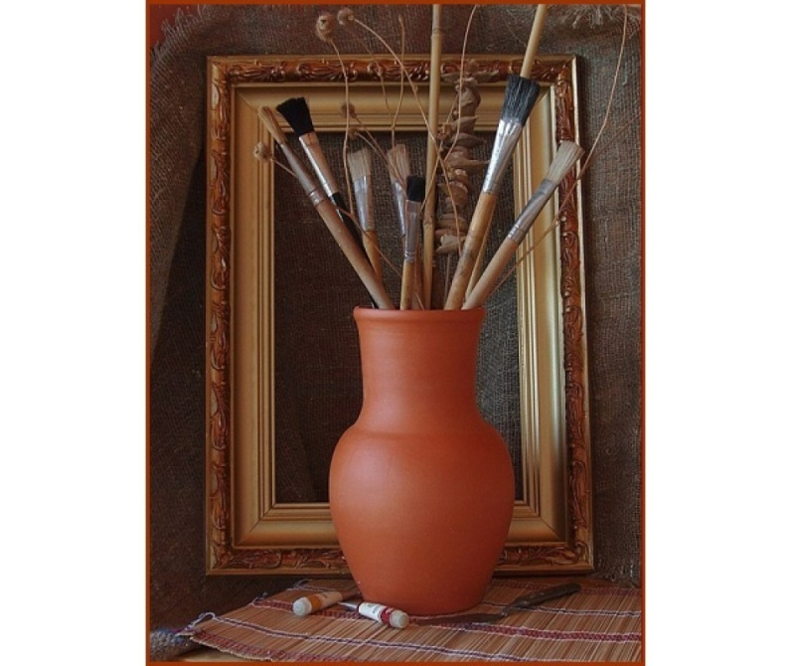
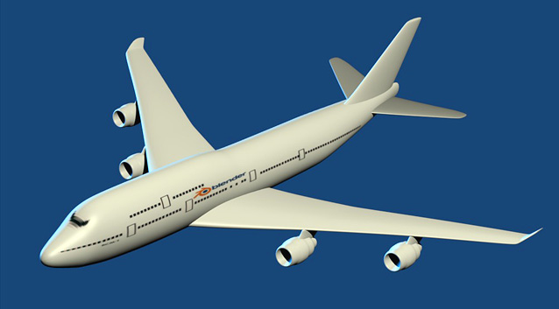
Человек изменяет окружающий мир в своих интересах, создает то чего нет в природе

Slide 7
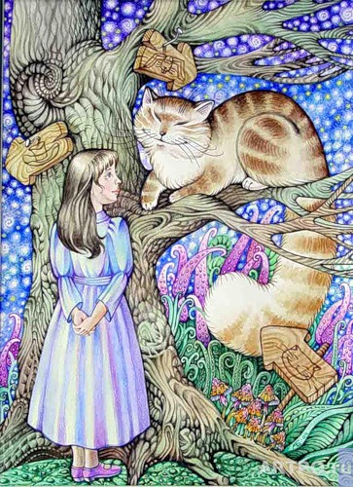
-Скажите пожалуйста, куда мне отсюда идти?
ЦЕЛЬ
идеал желаемого результата
-А куда ты хочешь попасть? – спросил Кот
Мне все равно…
Тогда, все равно, куда и идти, - заметил Кот

Slide 8
Структура деятельности
СРЕДСТВА ДОСТИЖЕНИЯ
ЦЕЛИ
РЕЗУЛЬТАТ
ЦЕЛЬ
ДЕЙСТВИЯ

Slide 9
«Лошадиная фамилия» А.П.Чехов
"У отставного генерал-майора Булдеева разболелись зубы. Он полоскал рот водкой, коньяком, прикладывал к больному зубу табачную копоть, опий, скипидар, керосин, мазал щеку йодом, в ушах у него была вата, смоченная в спирту, но все это или не помогало, или вызывало тошноту. Приезжал доктор. Он поковырял в зубе, прописал хину, но и это не помогло. На предложение вырвать больной зуб генерал ответил отказом."
Определите цель главного героя, средства ее достижения. Из каких конкретных действий состояла его деятельность?

Slide 10
Виды деятельности
ИГРА
УЧЕБА
ОБЩЕНИЕ
ТРУД

Slide 11
Используя текст учебник на стр. 51 сравни игровую и учебную деятельность
Общее
1)…
Различное
Игра | Учеба

Slide 12

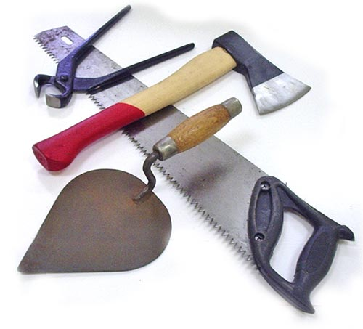
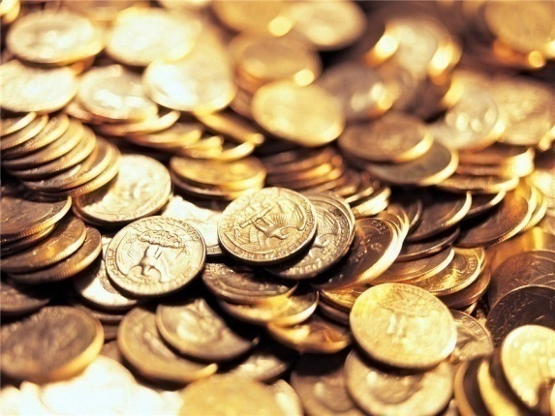
Средства достижения цели - необходимые элементы, то при помощи чего…
предметы
орудия и приспособления
деньги

Slide 13
Действия - заранее спланированные и проводимые операции

Slide 14
Результат – конечный итог

